Slide 1
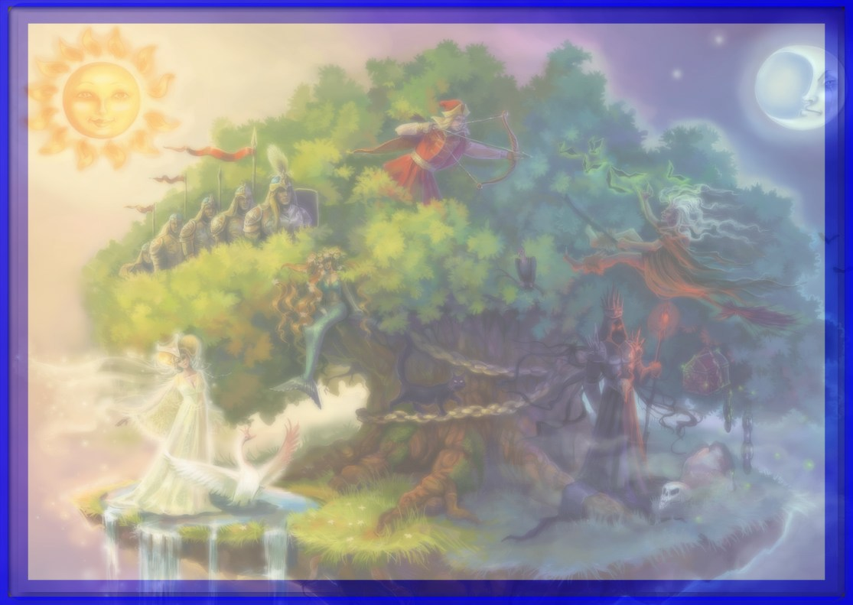
Игра-викторина по сказкам
Александра Сергеевича Пушкина
3-4 класс.

Slide 2
Правила игры:
Кнопка - начало игры
Выбери сказку
3. На кнопках дано количество баллов, которое ты получишь за правильный ответ
4. Нажав кнопку, ты попадёшь на страницу с выбранным вопросом
5. Левой кнопкой мыши выбираешь правильный ответ
6. Если ответ не верен, нажми на замечание левой кнопкой мыши
7. Кнопка вернёт тебя к вопросам викторины
10
Удачи!

Slide 3



10
20
30
40
50
10
20
30
40
50
10
20
30
40
50

Slide 4
Как начинается сказка?
А. «Жили-были старик со старухой».
Б. «Жили-были дед да баба».
В. «Жил старик со своею старухой».
Г. «У моря, у синего моря, где волны
шумят на просторе».

Slide 5
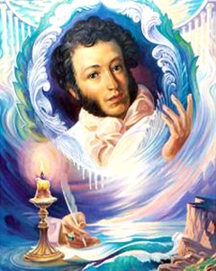
Подумайте,
мой друг!

Slide 6
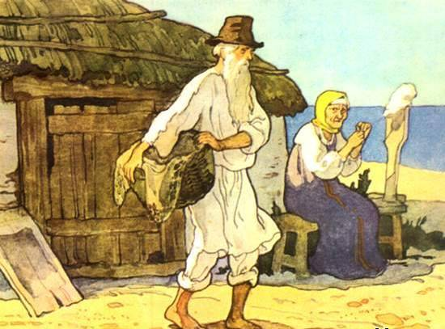
Жил старик
со своею
старухой …

Slide 7
Что сделал старик, поймав золотую рыбку?
А. Поместил в аквариум.
Б. Отпустил в море.
В. Отправился к ювелиру.
Г. Сварил уху.

Slide 8
Подумайте,
мой друг!

Slide 9
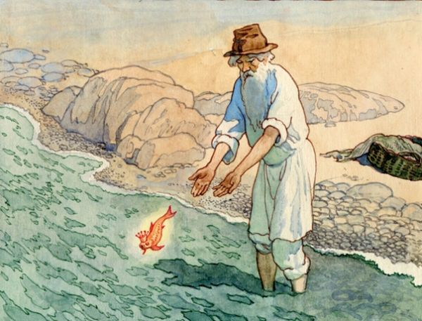
…Так пустил её в синее море...

Slide 10
Какой рыболовной снастью ловил рыбу
старик?
А. Удочкой.
Б. Бреднем.
В. Неводом.
Г. Сачком

Slide 11
Подумайте,
мой друг!

Slide 12
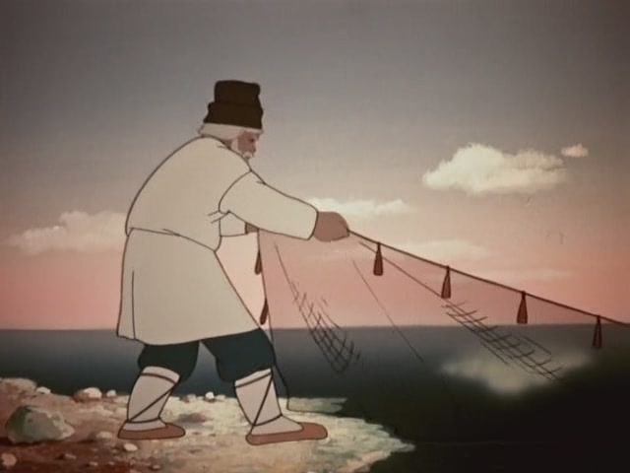
Старик ловил неводом рыбу…

Slide 13
Кем желала стать старуха в самой
заветной своей мечте?
А. Княгиней тьмы.
Б. Владычицей морской.
В. Королевой.
Г. Царицей.

Slide 14
Подумайте,
мой друг!

Slide 15
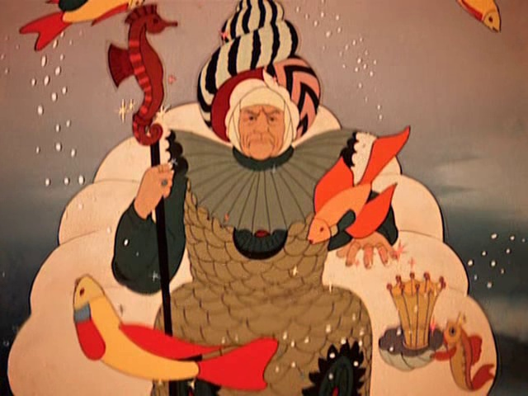
…Хочет быть владычицей морскою…

Slide 16
Какую русскую народную пословицу
использовал Пушкин в «Сказке о рыбаке
и рыбке»?
А. Не садись не в свои сани.
Б. Без труда не вытащишь и рыбки
из пруда.
В. Рыбак рыбака видит издалека.
Г. Любишь брать - люби и отдать.

Slide 17
Подумайте,
мой друг!

Slide 18
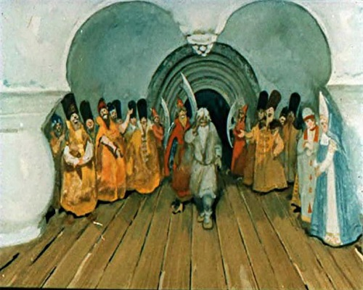
…Впредь тебе, невежа, наука:
Не садися не в свои сани!

Slide 19
Что три девицы под окном делали поздно вечерком в сказке Пушкина?
А. Ткали.
Б. Пряли.
В. Шили.
Г. Гадали.

Slide 20

Подумай,
дружок!

Slide 21
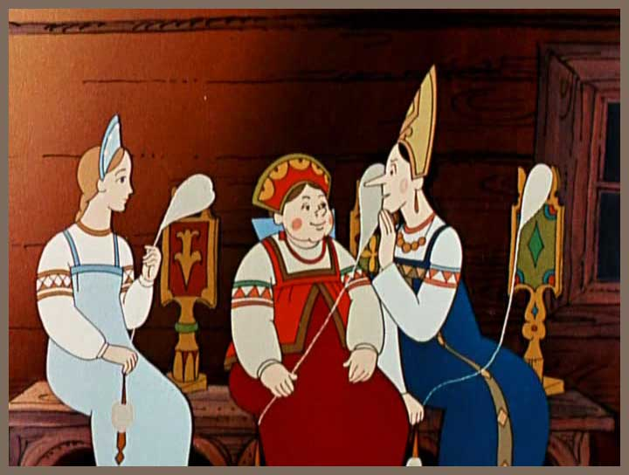
Три девицы под окном
Пряли поздно вечерком…

Slide 22
Какой титул был у Гвидона в сказке?
А. Князь.
Б. Принц.
В. Царевич.
Г. Королевич.

Slide 23
Подумай,
дружок!

Slide 24
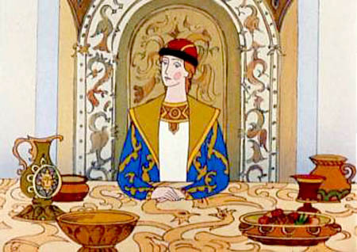
…И нарёкся: князь Гвидон.

Slide 25
Какую песню исполняла белка в сказке?
А. "Во поле берёза стояла".
Б. "Во саду ли, в огороде".
В. "Ой мороз, мороз".
Г. "Ах вы, сени мои, сени".

Slide 26
Подумай,
дружок!

Slide 27
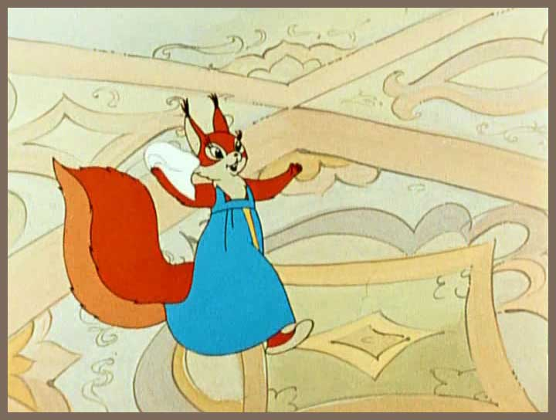
…И с присвисточкой поёт
При честном при всём народе:
Во саду ли, в огороде.

Slide 28
Что росло на необитаемом острове
Буяне до того, как там чудесным
образом вырос город?
А. Один дуб.
Б. Две пальмы.
В. Три сосны.
Г. Берёзовая роща

Slide 29
Подумай,
дружок!

Slide 30
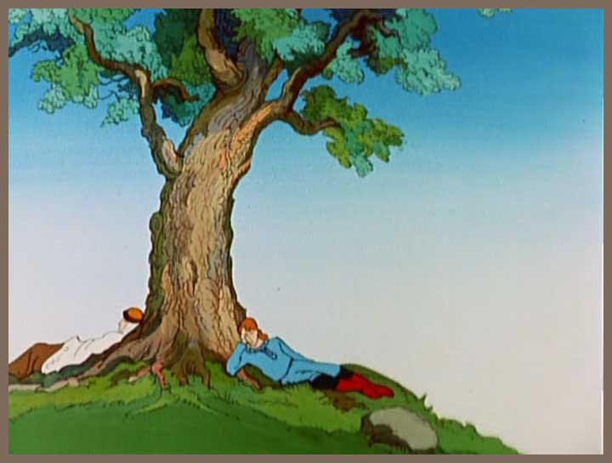
Мать и сын теперь на воле;
Видят холм в широком поле;
Море синее кругом,
Дуб зеленый над холмом.

Slide 31
Куда укусил шмель сватью бабу
Бaбaриху?
А. В глаз.
Б. В лоб.
В. В нос.
Г. В ухо.

Slide 32
Подумай,
дружок!

Slide 33
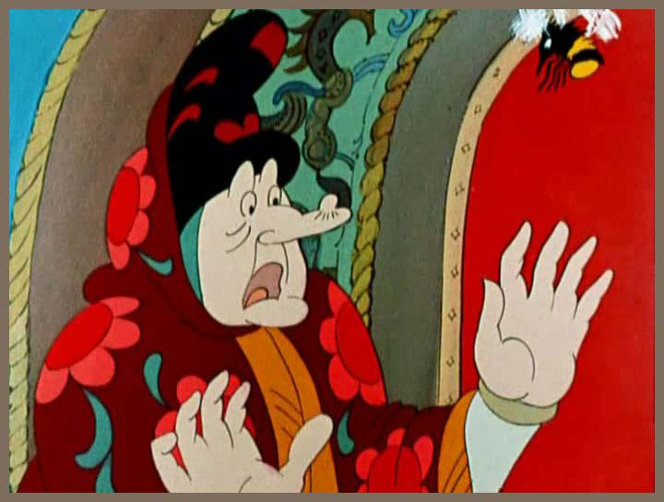
Нос ужалил богатырь:
На носу вскочил волдырь.

Slide 34
Где пушкинский поп повстречал своего
будущего работника Балду?
А. На улице.
Б. На базаре.
В. На дороге.
Г. В церкви.

Slide 35
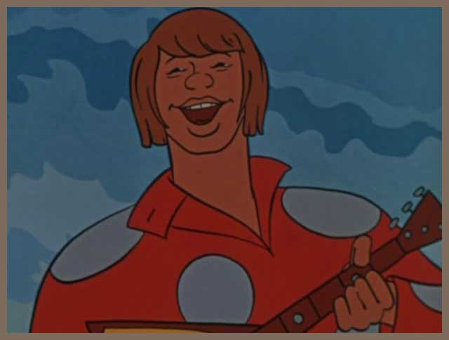
Ай-ай-ай!

Slide 36
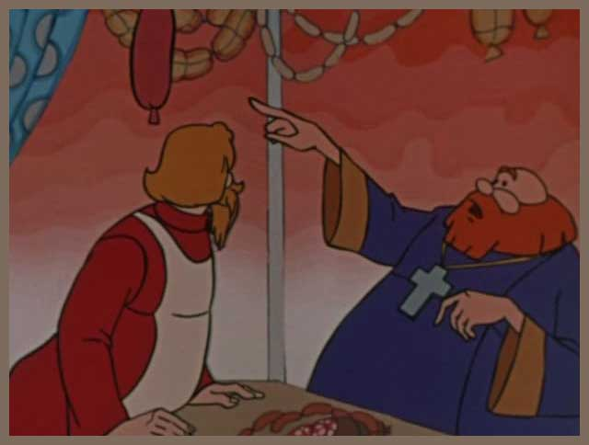
Пошел поп по базару
Посмотреть кой-какого товару.

Slide 37
За какую плату работал пушкинский
Балда у Попа?
А. За 3 рубля.
Б. За 3 щелка по лбу.
В. За 3 подзатыльника.
Г. За 3 поцелуя в лоб.

Slide 38
Ай-ай-ай!

Slide 39
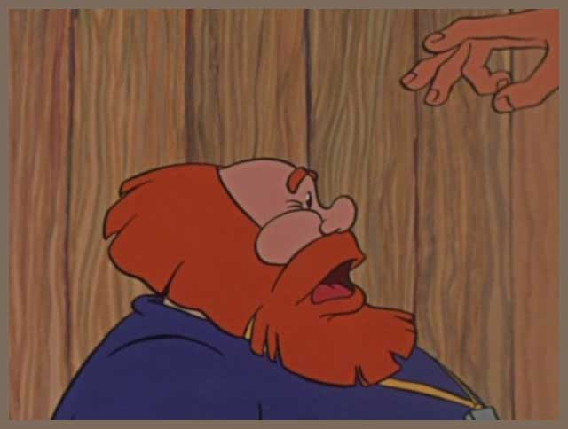
…Буду служить тебе славно,
Усердно и очень исправно,
В год за три щелка тебе по лбу…

Slide 40
За сколько человек работал Балда?
А. За двоих.
Б. За троих.
В. За четверых.
Г. За семерых.

Slide 41
Ай-ай-ай!

Slide 42
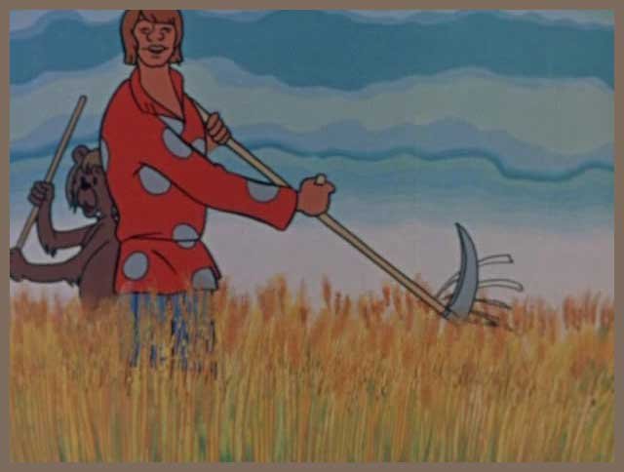
…Работает за семерых …

Slide 43
За кем или за чем «гонялся» поп
в пушкинской сказке?
А. За шмелём.
Б. За бесёнком.
В. За дешевизной.
Г. За золотым петушком.

Slide 44
Ай-ай-ай!

Slide 45
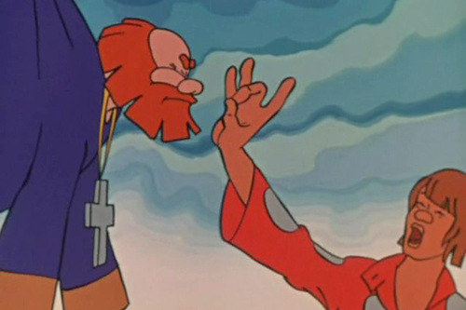
…А Балда приговаривал с укоризной:
„Не гонялся бы ты, поп, за дешевизной“.

Slide 46
Какое состязание предложил Балда
бесёнку?
А. Обежать стог сена.
Б. Переплыть реку.
В. Поднять и снести кобылу.
Г. Отгадать загадку.

Slide 47
Ай-ай-ай!

Slide 48
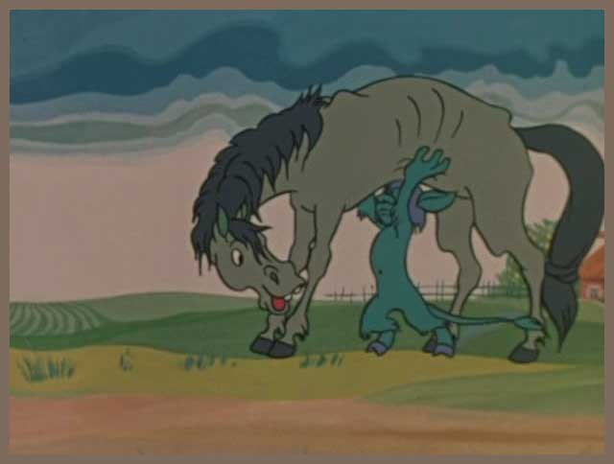
…Кобылу подыми-тка ты,
Да неси ее полверсты…

Slide 49
Используемые источники:
Портрет Пушкина http://tarologiay.ru/wp-content/uploads/2011/01/44-240x300.jpg
Сказки http://www.stihi.ru/pics/2011/06/17/6152.jpg
Кот ученый
http://img-fotki.yandex.ru/get/3906/redfox7777.14/0_2862c_9c14b0d6_XL.jpg
Сказка о рыбаке и рыбке http://zanimatika.narod.ru/Skazka_o_ribke.jpg
http://ski.spb.ru/conf/uploads/monthly_02_2010/post-23578-1267213340.jpg
http://artinvestment.ru/content/download/news_2010/20100522_2_dehterev.jpg
http://i002.radikal.ru/0911/f6/746328cb3d60.jpg
http://crazymama.ru/images/cartoon/2535_6.jpg
http://data11.gallery.ru/albums/gallery/49754--31380900-m750x740.jpg
Сказка о царе Салтане http://school9sever.edusite.ru/images/saltanaud.jpg
http://skaz-pushkina.ru/kadr/cs9.jpg
http://www.prodigest.ru/pics/102144.jpg
http://www.old-land.ru/kadr/cs117.jpg
http://skaz-pushkina.ru/kadr/cs252.jpg
Сказка о Попе и работнике его Балде http://zanimatika.narod.ru/Skazka_Balda.jpg
http://skaz-pushkina.ru/kadr/pb3.jpg
http://skaz-pushkina.ru/kadr/pb60.jpg
http://skaz-pushkina.ru/kadr/pb17.jpg
http://skaz-pushkina.ru/kadr/pb59.jpg
http://skaz-pushkina.ru/kadr/pb48.jpg
http://skaz-pushkina.ru/kadr/pb6.jpg

Slide 50
http://zanimatika.narod.ru/DetKniga9.htm - вопросы викторины
Пушкин А. С. Сочинения. В 3-х т. – М.: Художественная литература, 1985. – вступительное слово учителя, цитаты – ответы на вопросы.

